Slide 1
项目开始前的一些建议
By 赵杰

Slide 2
目前的难点
web前端小组
界面的美化
web后端小组
业务逻辑的熟悉
数据小组
xml的读写操作
算法小组
恭喜，没什么大问题了

Slide 3
web前端小组
不建议使用第三方控件
整体界面风格难以统一
存在技术风险
建议使用模板，使用基本HTML元素
方法一：自己构建DOM树
方法二：包装HTML元素
文件上传
<button id=‘button’>click me</button>
Button button = Button.wrap(DOM.getElementById(“button”));
Button.addClickHandler(new ClickHandler() {
@Override
public void onClick(ClickEvent event) {
......
}
})
RootPanel.get().add(new Button(“click me", new ClickHandler() {
@Override
public void onClick(ClickEvent event) {
......
}
}

Slide 4
web后端小组
熟悉业务逻辑
有参考哦
最后的集成部署

Slide 5
数据小组
owl（xml）读写操作
视为owl看待
学习owl
学习XXX的使用
视为xml看待
确定owl格式，然后填空
各种xml操作方式
各种xml操作类库

Slide 6
数据小组
数据库中唯一id方案
不正规的做法
自己维护
UUID.randomUUID().toString()
触发器、存储过程等数据库特性
正规的做法
使用JDBC，在插入一条新数据后返回自增字段的值

Slide 7
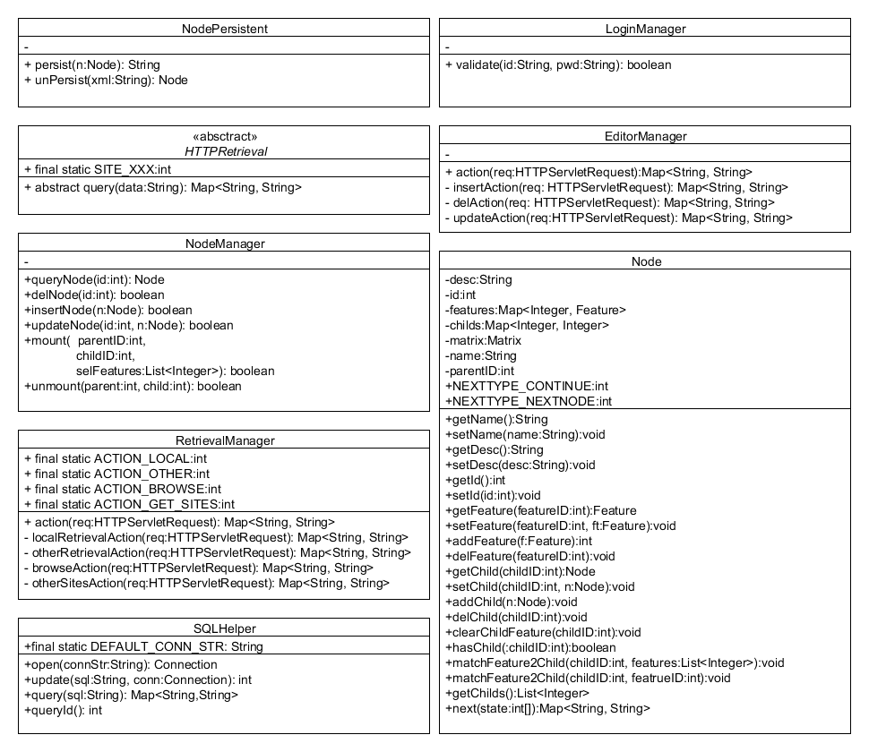
目前最大的难点
未知的架构设计
拖慢项目进度
所以一定会需要修改
所以若发现哪里不妥，尽可进行讨论和修改

